Slide 1
Catalogage de données
Notions, enjeux et initiatives actuelles
UE BD Spatiales– « Catalogage de données »

Slide 2
Plan
Notions de catalogue de données
Les métadonnées : un support au catalogage
  Notion de métadonnées
  La standardisation
Enjeux du catalogage : partage et diffusion
Vers la constitution de géo-catalogues
  Les outils de catalogage actuels
  Une illustration concrète avec MDweb
  Les problèmes posés par le catalogage
Initiatives de catalogage nationales, transnationales
  Initiative nationale : L’exemple français
  Initiative transnationale : INSPIRE
Notes:
What means cataloguing : it’ s means

Slide 3
Notions de catalogue de données
Cataloguer : « indexer et décrire des ressources (données, documents) pour pouvoir les retrouver et les consulter»
A l’origine
  Catalogues « papier »
    Bibliothèques
    Services documentaires ..
Evolution
  Catalogues informatisés
    Ils contiennent un outil de recherche
    Parfois ils permettent de visualiser les données
    Parfois ils permettent d’accéder aux données

Slide 4

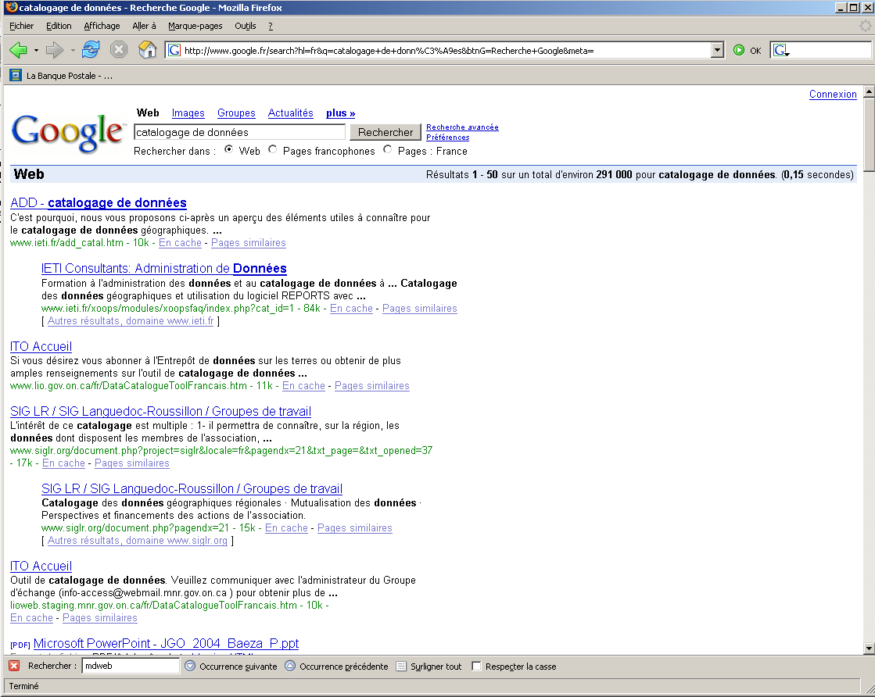

Notions de catalogue de données
Exemple de catalogue informatisé
  Google classique = un catalogue de documents web
    Catalogue alimenté par les informations récupérer par les robots
    Documents indexés, entre autre, par une analyse « full text » des pages web
    Moteur de recherche à base de mots clés
Interrogation catalogue
Indexation des document
Catalogue doc web
Moissonnage automatisé

Slide 5
Notions de catalogue de données
Catalogue informatisé de données géoréférencées
Objectifs :
Trouver une carte, une image (fonction de localisation)
Mais aussi
    Donner des informations pour juger de la qualité et de l’adéquation avec son besoin (fonction de description)
    Visualiser et découvrir le jeu de données (fonction de représentation)
    Le télécharger (fonction d’accès)

Slide 6
Notions de catalogue de données
Catalogue informatisé de données géoréférencées
  Le Contenu des catalogues doivent permettre de répondre aux questions :
    Quels sont les données disponibles sur un territoire x ?
    Comment puis-je les obtenir ?
    Combien coûtent-ils ?
    Que contiennent-ils ?
    Sous quels formats sont-ils disponibles ?
    Quelle en est la fréquence de mise à jour ?
    Nécessité de structurer le contenu des catalogues : les métadonnées

Slide 7
Les métadonnées : un support au catalogage
Définition :
Une métadonnée est une donnée qui renseigne sur la nature de certaines autres données et qui permet ainsi leur utilisation pertinente.
Spécificité de l’information géoréférencée
En plus des descripteurs classiques (identification, qualité, contenu, format)
Informations sur la dimension spatiale :
  emprise du jeu de données (toponymie, rectangle englobant)
  système de référence
  mode de représentation

Slide 8
Les métadonnées : un support au catalogage
Intérêt des métadonnées
Rôle du producteur
  Gérer, faire connaître et valoriser en interne et en externe le patrimoine d’information (et l’expertise associée)
  … tout en maîtrisant l’accès à ces informations
Rôle de l’utilisateur
  Connaître l’existence de données, évaluer leur qualité (/ à un usage donné)

Slide 9
Les métadonnées : un support au catalogage
Les standards de métadonnées :
Organiser et harmoniser la structuration des catalogues
Internationales : Dublin Core, ISO/TC211,
Etats Unis : FGDC
Europe : CEN/TC 287
Australie : ANZLIG
Organisation en sections : identification, qualité, organisation spatiale, protocole…

Slide 10
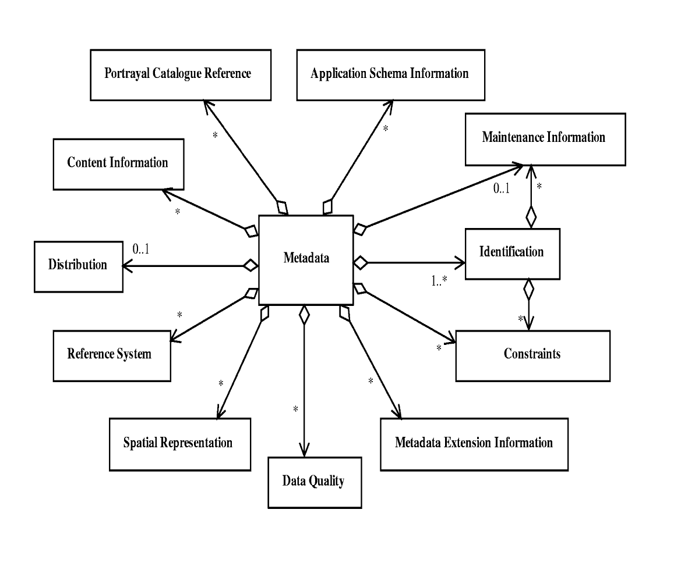
Les métadonnées : un support au catalogage
Le standard pour l’information géographique : ISO 19115
    Identification,
    Qualité,
    Contraintes d’accès,
    Système de référence,
    Distribution,
    Portrayal catalogue,
    Représentation spatiale,
    Content Information,
    Schéma conceptuel,
    Extension,
    Maintenance,

Slide 11
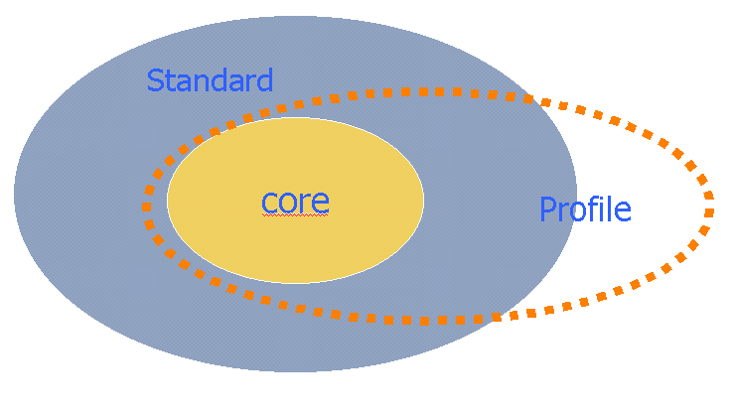
Les métadonnées : notion de profil de métadonnées
« vue » ou « gabarit » du standard : extraction des éléments de la norme (et de son extension, si nécessaire) selon les besoins d’une communauté, d’un projet, d’une application
Portrayal
Portrayal
Catalogue
Catalogue
Reference
Reference
Application
Application
Schema
Schema
*
*
*
*
Maintenance
Maintenance
Content
Content
0..1
0..1
*
*
*
*
0..1
0..1
Metadata
Identification
Distribution
Metadata
1..*
1..*
*
*
*
*
*
Reference
*
Reference
System
System
Constraints
Constraints
*
*
*
*
*
*
Spatial
Spatial
Representation
Representation
Metadata
Metadata
Extension
Extension
Data
Quality

Slide 12
Enjeux du catalogage : partage et diffusion
Partager et diffuser des données et des connaissances
Catalogue
Moteur de recherche
SIE
SIE
SIE

Slide 13
Enjeux du catalogage : partage et diffusion
Contexte politique
  Décentralisation, l’information est au niveau local
  Gestion basée sur la concertation et le partenariat
Contexte réglementaire
  Directives européenne INSPIRE sur la diffusion et l’accès à l’information environnementale dans les pays de l’Union
  Accès de l’information vers le citoyen (convention Aarhus)
Contexte technique
  Technologie, spécifications et standardisation qui permettent la création d’architectures ouvertes et distribuées de SIE (global au local)

Slide 14
Vers la constitution de géo-catalogues
Nom | Norme traitée | Distributeur | Interface utilisateur | OS | Langage utilisé
ArcCatalog 9.x | FGDC, ISO | ESRI ^{[1]} | Stand alone | Windows | C++
M3Cat 1.5 | FGDC, ISO | Intelec Géomatique ^{[2]}. | Web | Windows | ASP
Geonetwork 2.0 | ISO | FAO ^{[3]} | Web | Indépendant | JAVA
Reports V2 | ENV 12657 | CERTU ^{[4]} | Web | Windows | Visual Basic
Nokis | ISO | BMBF ^{[5]} | Web | Indépendant | Java
MDweb 1.5 | Multi-normes | IRD ^{[6]}, LIRMM ^{[7]}, Cemagref ^{[8]} | Web | Indépendant | PHP
Meta-Manager 4 | FGDC, ISO | Compusult | Web | Windows | C++
Red Spider 3.3 | ISO | IONIC^{[9]} | Web | Indépendant | JAVA
^{[1]}. ESRI : http://www.esri.com/
^{[2]}. Intelec Géomatique : http://www.intelec.ca/
^{[3]}. FAO : Food and Alimentation Organisation, http://www.fao.org/
^{[4]}. CERTU : centre d'études français sur les réseaux de transport et l' urbanisme, http://www.certu.fr
^{[5]}. BMBF : German Federal Ministry of Education and Research, http://www.bmbf.de/
^{[6]}. IRD : Institut français de recherche pour de Développement http://www.ird.fr/
^{[7]}. LIRMM : Laboratoire d’Informatique, de Robotique et de Micro-électronique de Montpellier, http://www.lirmm.fr/
[8]. Cemagref : Institut de recherche pour l'ingénierie de l'agriculture et de l'environnement, http://www.cemagref.fr/
[9]. IONIC Software : http://www.ionicsoft.com/

Slide 15
Vers la constitution de géo-catalogues
Nom | Traduction | Licence | Architecture de catalogage | Interface cartographique | Interopérabilité | Référentiels associés
ArcCatalog 9.x | Multi-lingues | Propriétaire | Fichiers XML | Oui | Non | Non
M3Cat 1.5 | Français, Anglais | Licence GPL | Ms-Access, SQLServer | SoftMap | Z39.50 | Non
Geonetwork 2.0 | Anglais, Français, Espagnol | Licence GPL | MySQL, PostgreSQL | InterMap | CSW-2 dublin-core | Non
Reports V2 | Français | libre | MS-Access | Non | non | Non
Nokis | Multi-lingues | Libre selon le numéro de version | MySQL, PostgreSQL, | MapServer | Z39.50 | GEMET
MDweb 1.5 | Français, Anglais, Portugais | Licence CeCILL | MySQL, PostgreSQL | MapServer | Z39.50 | AGROVOC, GEMET, BD Géo propre
Meta-Manager 4 | Anglais | Propriétaire | Ms-Access,SQLServer, Oracle | Ouvert | Composant supplémentaire | Non
Red Spider 3.3 | Anglais | Propriétaire | Oracle, PostgreSQL | Ouvert | CWS-2 OGC | Non

Slide 16
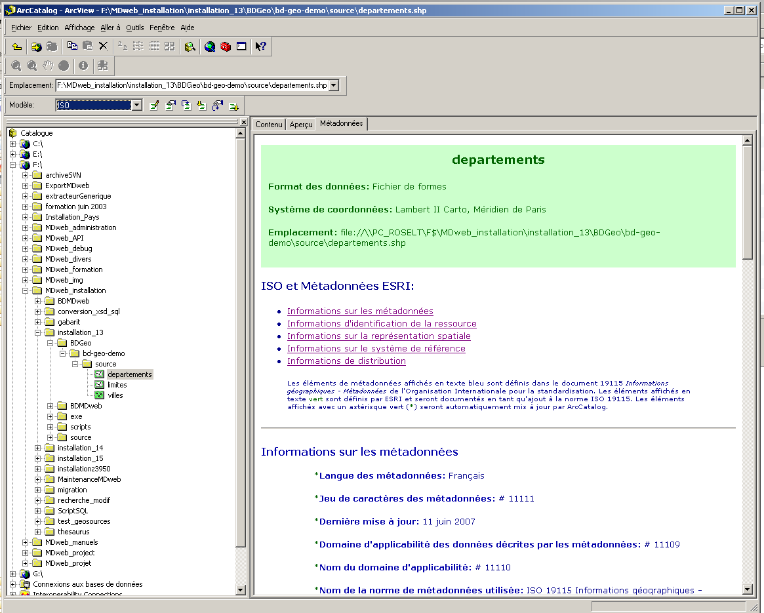
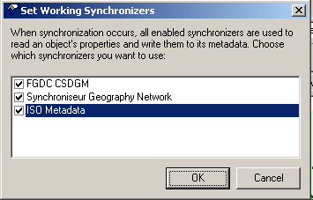
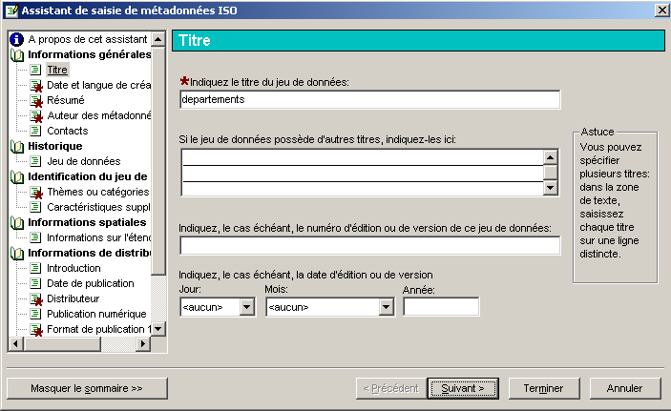
Vers la constitution de géo-catalogues

Slide 17
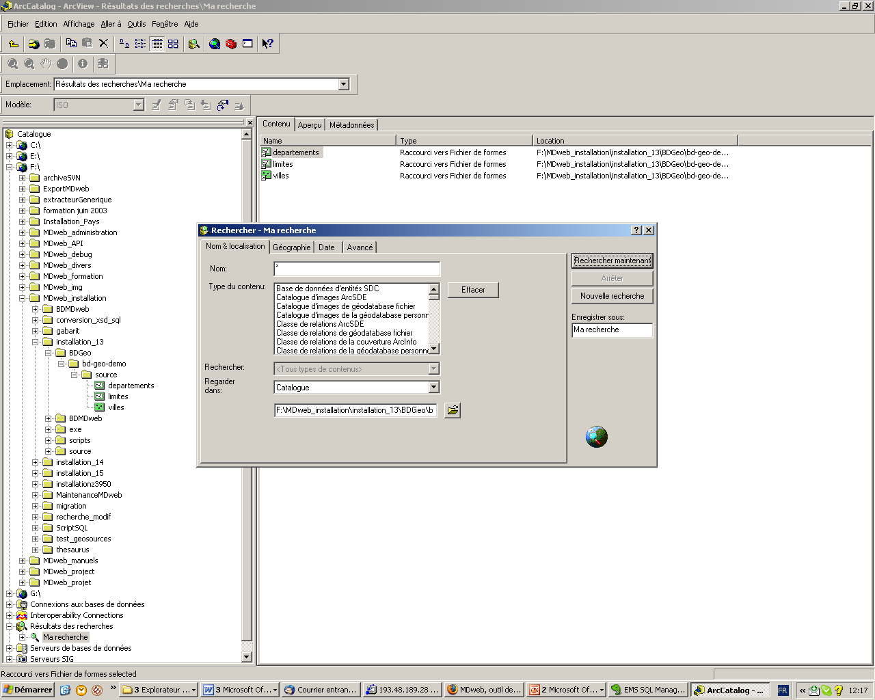
Vers la constitution de géo-catalogues

Slide 18
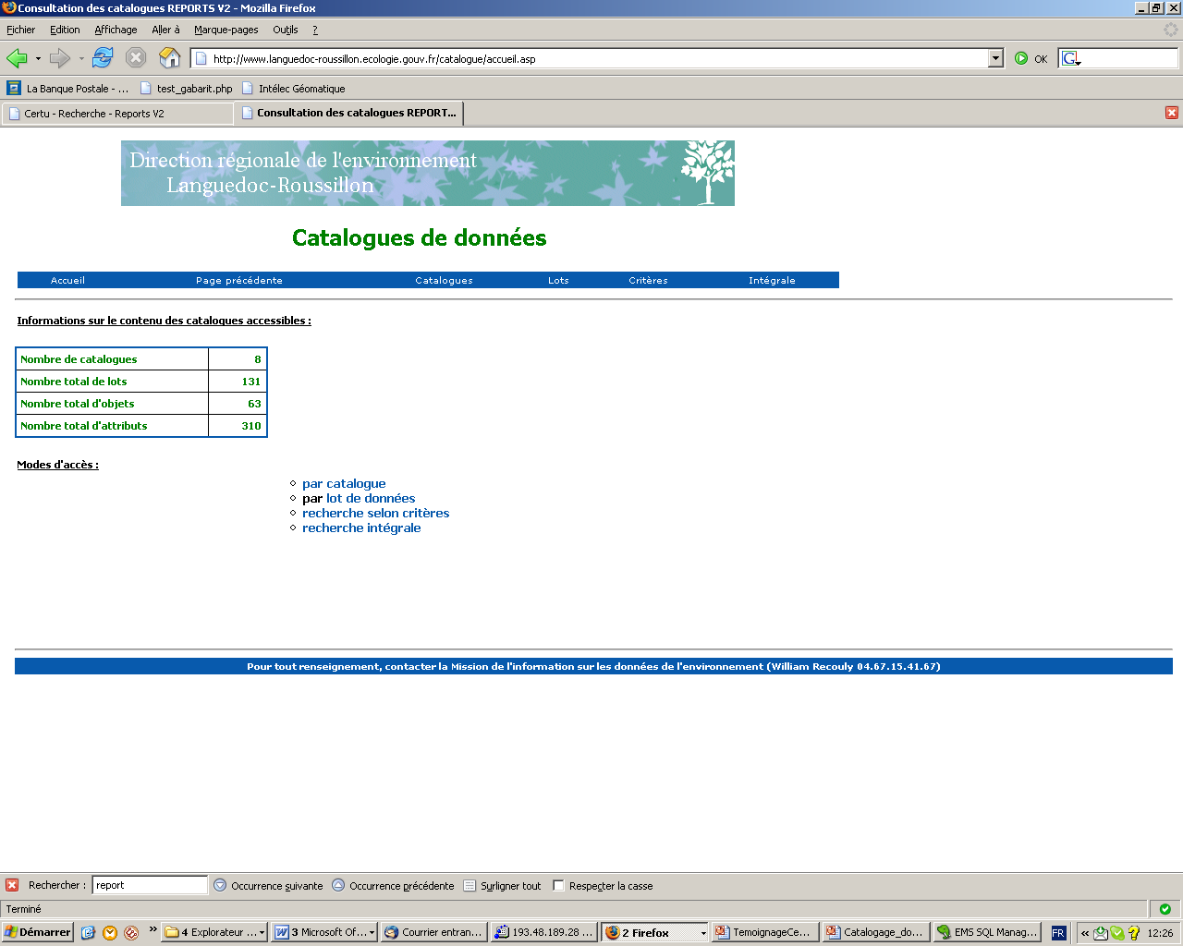
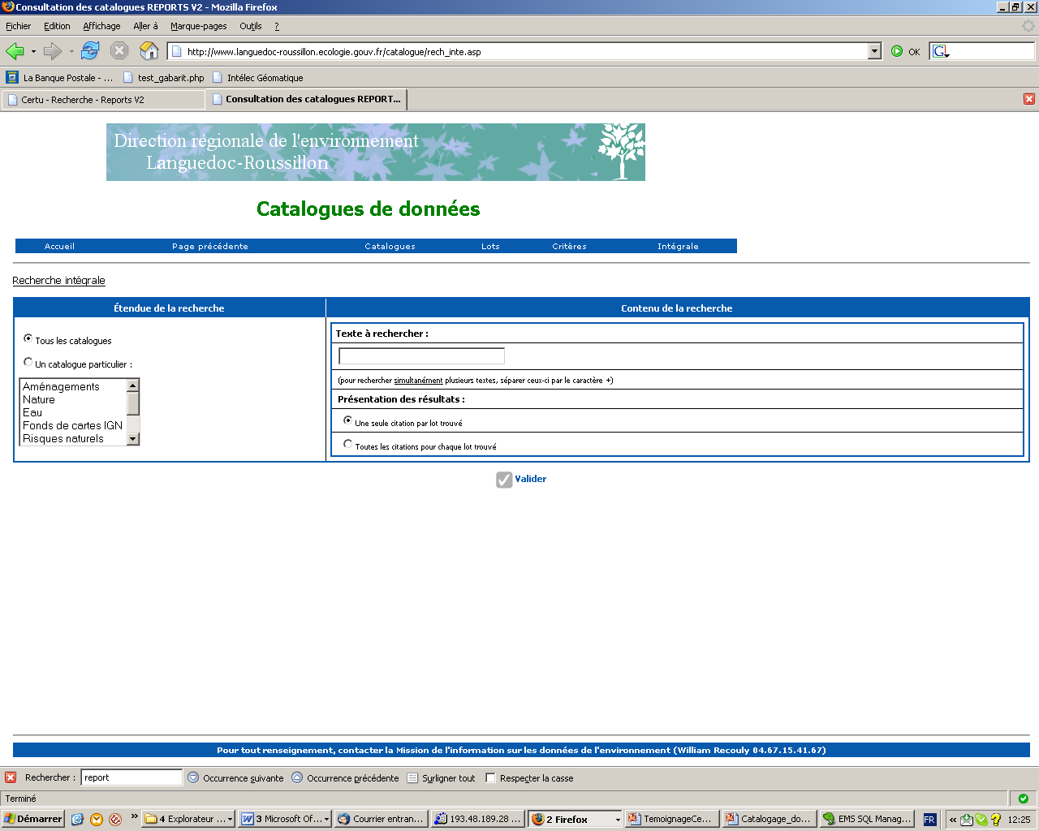
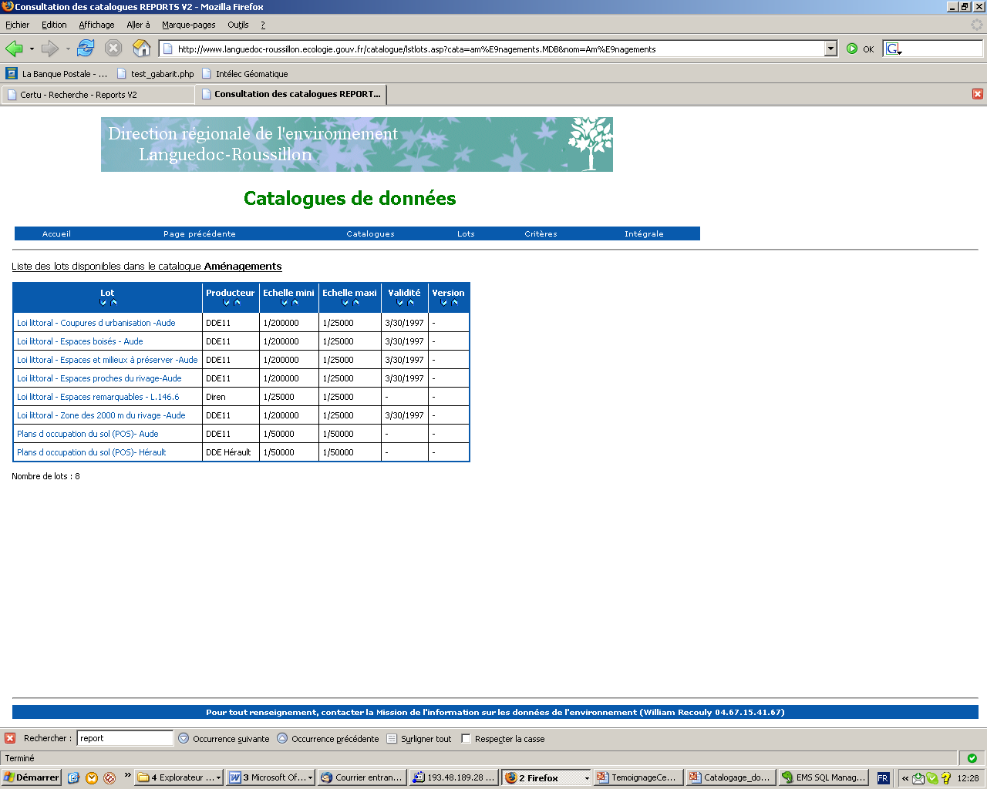
Vers la constitution de géo-catalogues

Slide 19
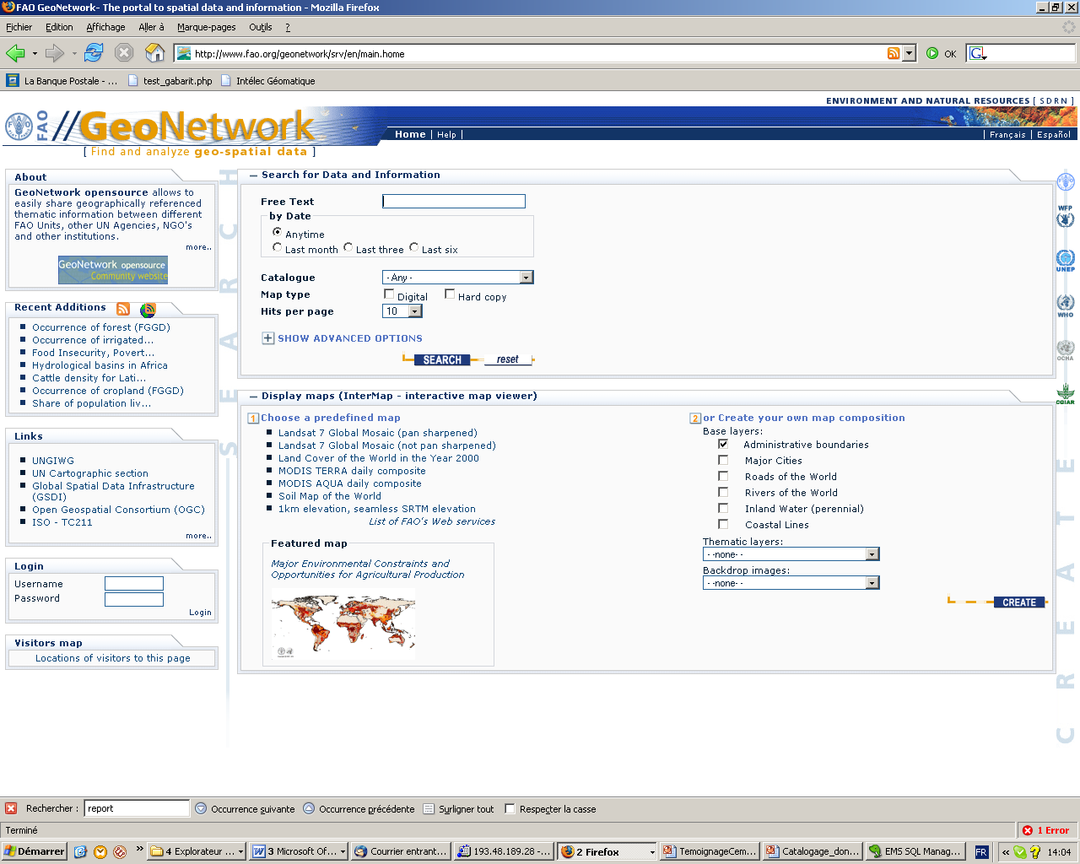
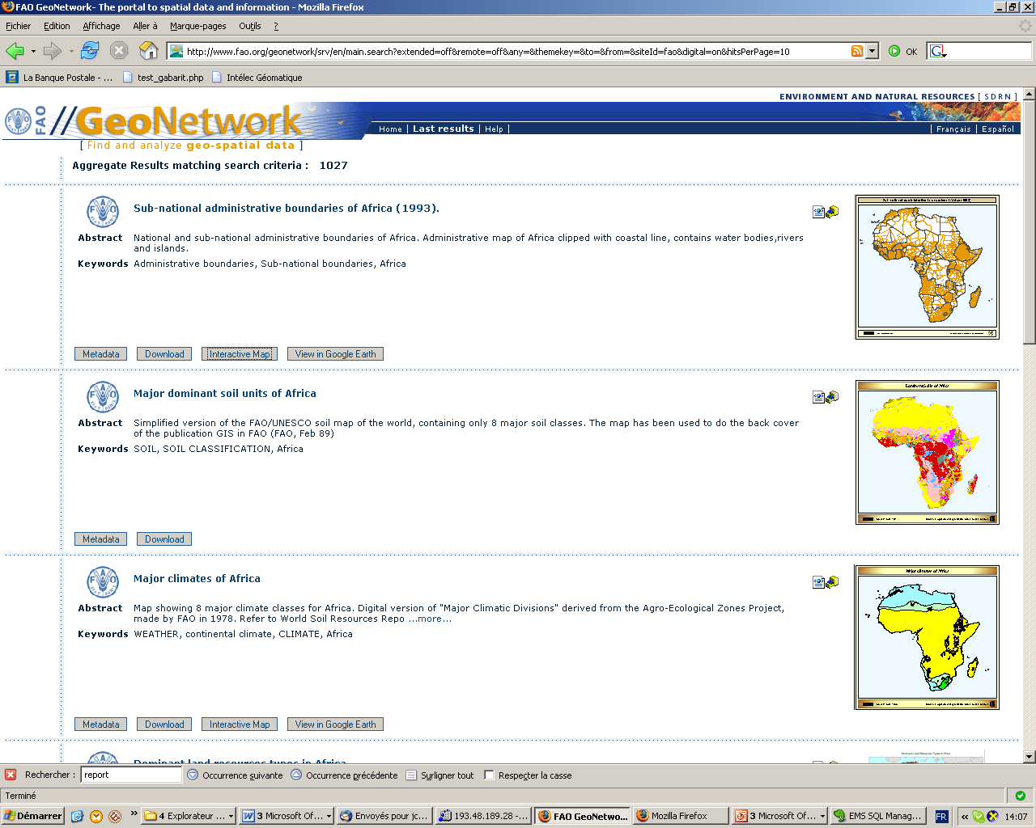
Vers la constitution de géo-catalogues

Slide 20
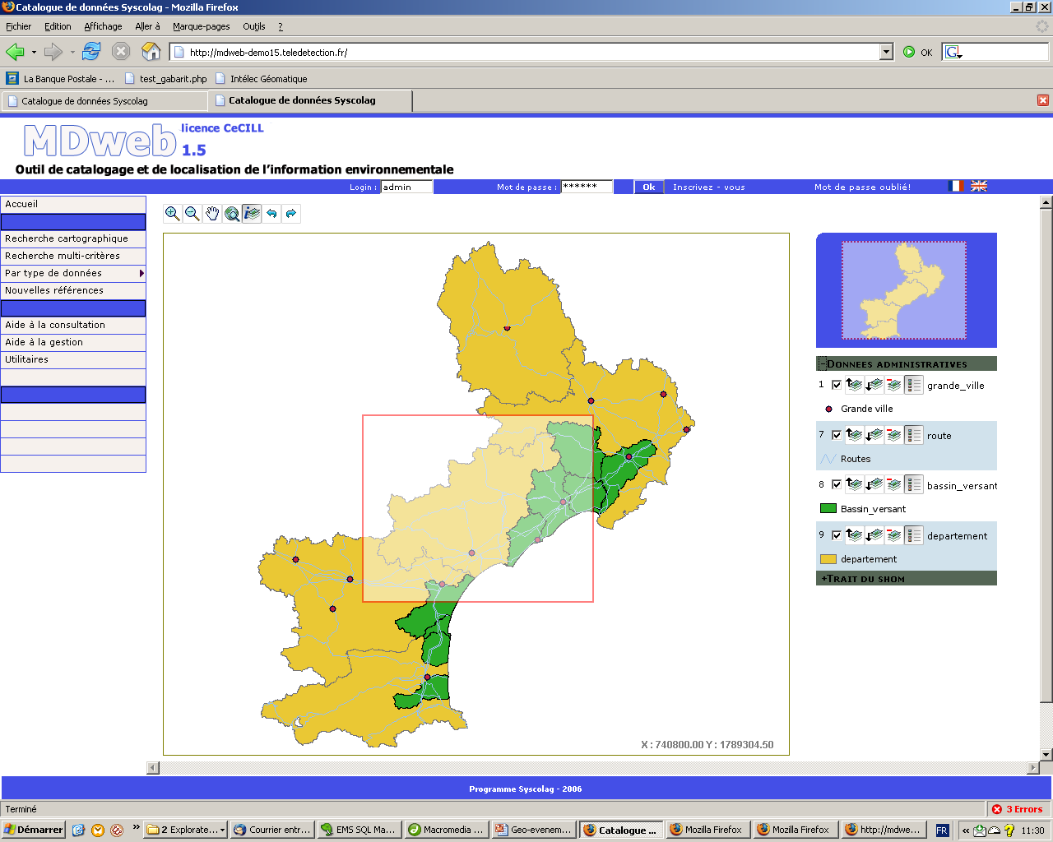
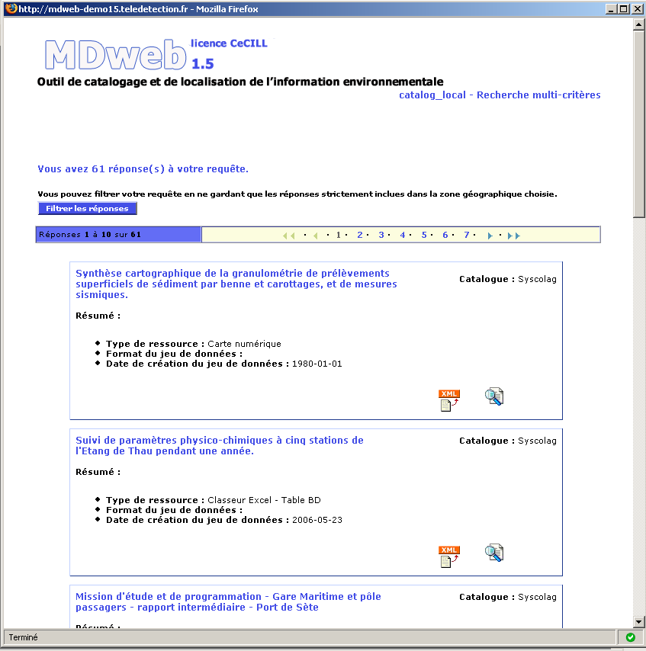
Vers la constitution de géo-catalogues

Slide 21
Vers la constitution de géo-catalogues
Les problèmes posés par le catalogage
  Les outils, oui mais :
  Place de la démarche de l’institution
  Méthodologie de mise en place (choix des descripteurs, des référentiels (thesaurus et BD géographique)
  Alimentation des catalogues et leur mise à jour
  Communication entre les différents catalogues
Les pistes actuelles
  Automatisation des métadonnées (moissonneur et assistance à la saisie)
  Respect des standards pour rendre les outils communicants
  Expérimentation en 2007 de communication entre catalogues

Slide 22
Initiatives de catalogage nationales, transnationales
Le GéoCatalogue est le moteur de recherche du GéoPortail de l’information géographique publique.
cet outil combine des informations géographiques et thématiques afin de faciliter l’accès de données produites :
les administrations,
les établissements publics,
les collectivités territoriales.

Slide 23
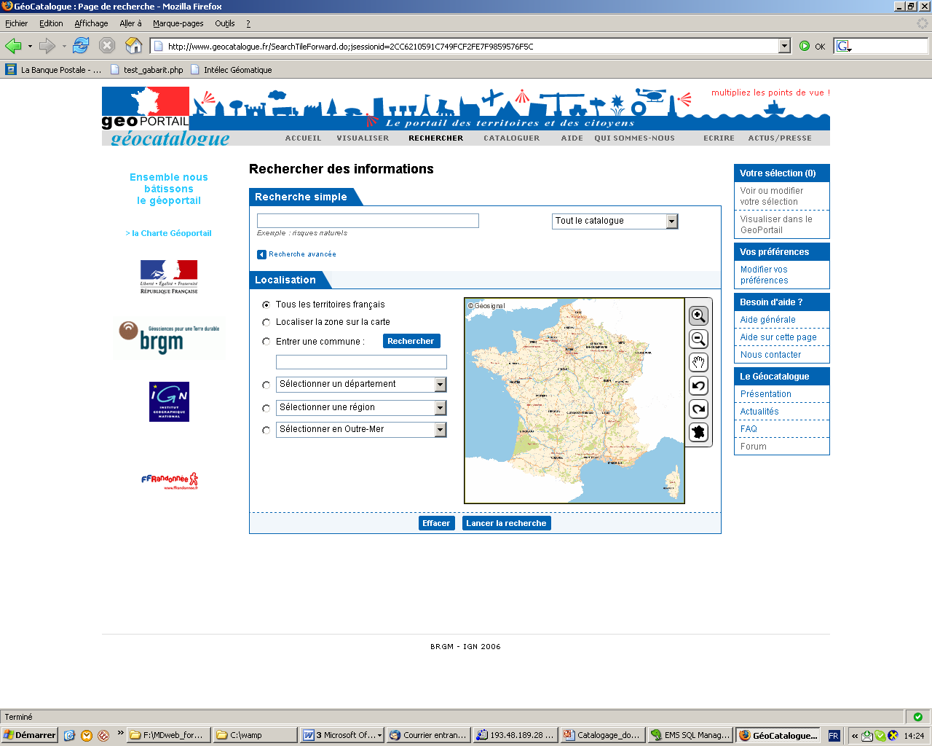
Le Géo-catalogue

Slide 24
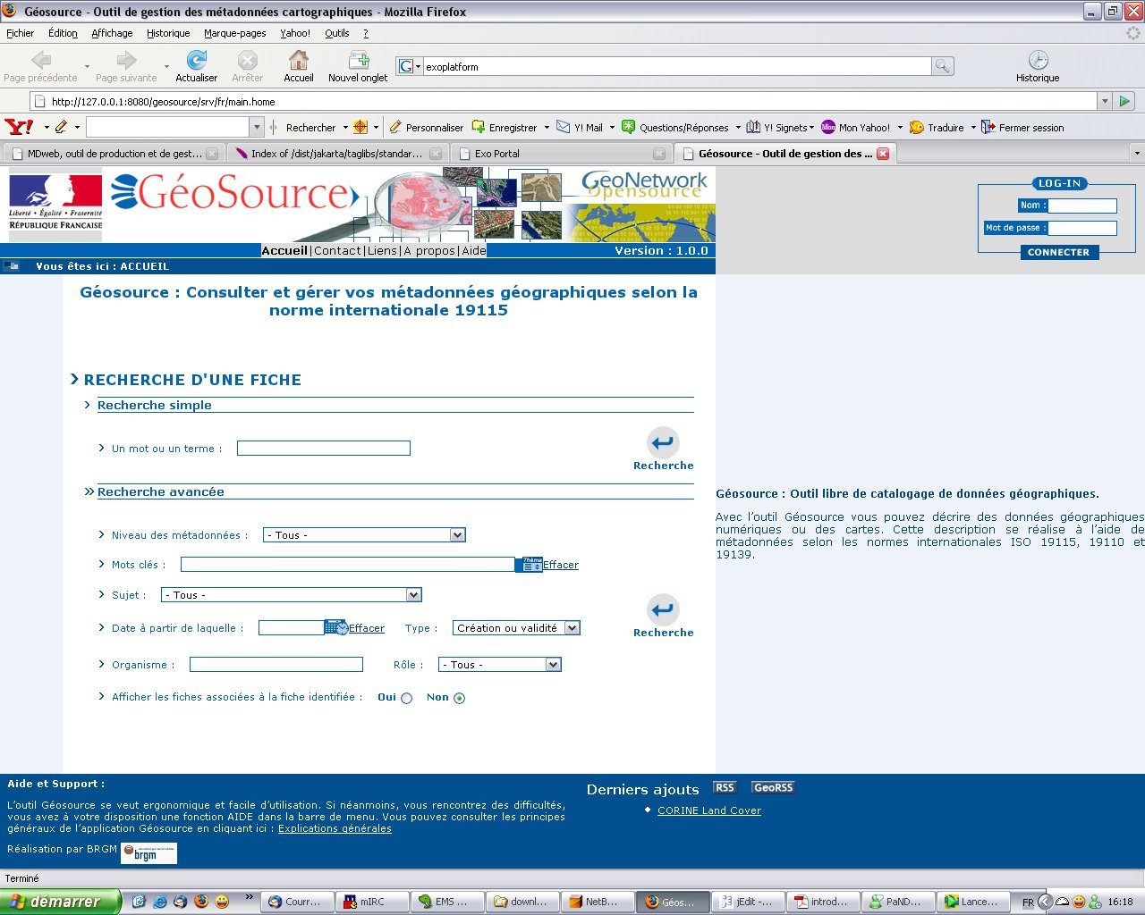
Outil de catalogage français : Géosource

Slide 25
Profil de métadonnées français
Profil français de la norme ISO 19115 : Spécification de la norme aux conditions d’application en France
Extension de classes :
  Identification du jeu de données
  Contraintes sur les données
  Référentiel spatial
  Qualité de la donnée
Liste de valeurs prédéfinies :
  sur les syst. de projection
  Toponymie

Slide 26
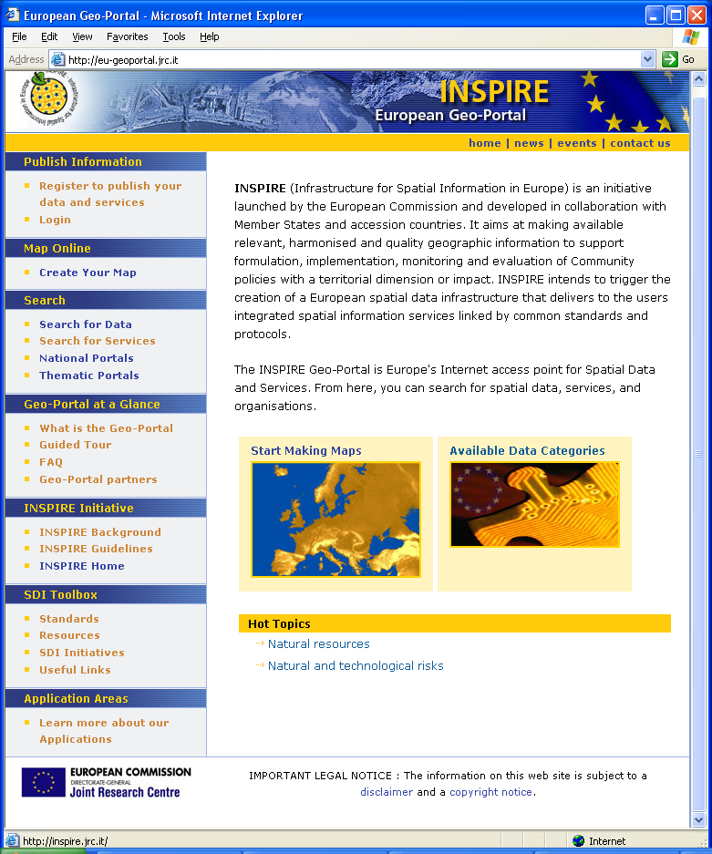
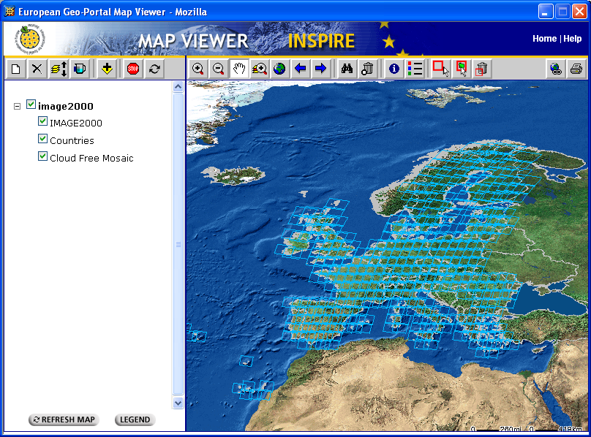
Initiatives de catalogage nationales, transnationales
Le EU Geo-Portal et les directives INSPIRE

Slide 27
Initiatives de catalogage nationales, transnationales
INSPIRE : pour quoi faire ? :
fixer les règles pour « établir l’infrastructure d’information géographique dans la Communauté européenne, aux fins des politiques environnementales »
Qui doit se conformer à INSPIRE ? :
tout gouvernement ou toute autre administration publique au niveau national, régional ou local;
toute personne physique ou morale exerçant des fonctions d’administration publique en rapport avec l'environnement ; et
toute personne physique ou morale ayant des responsabilités ou des fonctions publiques, ou fournissant des services publics en rapport avec l'environnement

Slide 28
Initiatives de catalogage nationales, transnationales
Quelles données sont couvertes par la directive ?
Données spatiales "sous forme électronique
« . Les actions concernant la création de métadonnées et la publication élargie par des moyens électroniques s'applique à tous les ensembles de données existants qui sont considérés comme géographiques »

Slide 29
Initiatives de catalogage nationales, transnationales
Les impacts de la Directive :
de 3 ordres :
Juridiquement,
Economique,
Au plan technique, les fonctions d’administration de données et les démarches de catalogage en cours et à venir, les standards à mettre en œuvre, les fonctionnalités à inclure sur les sites Internet dédiés à la mise à disposition et à la diffusion de données seront touchées.

Slide 30
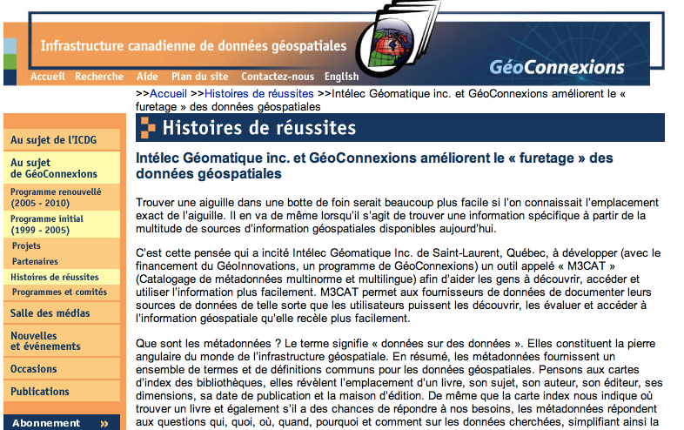
Initiatives de catalogage nationales, transnationales
GéoConnexions au Canada, 10 ans d’avance

Slide 31
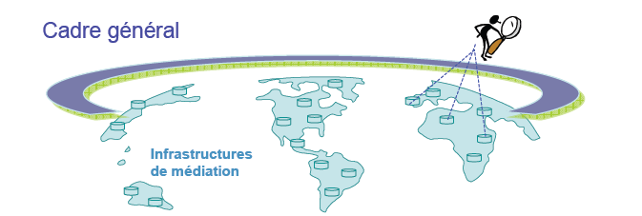
Les futurs géo-catalogues
Place des géo-catalogues dans les nouvelles architectures des SIE
« les aiguilleurs de données »

